Slide 1
第四章 MCS51中断、定时系统

Slide 2
目的任务：
掌握输入/输出、中断、定时与串行通信的概念
学会中断请求的一般方法
学会设置定时/计数器
重点难点：
TCON、SCON、TMOD的关键字设置

Slide 3
主要内容
MCS-51中断系统
MCS-51定时/计数器

Slide 4
4.1 MCS-51单片机的中断系统
4.1 .1中断的概念
所谓中断，是指中央处理器CPU正在处理某件事情的时候，外部又发行了某一事件(如一个电平的变化，一个脉冲沿的的发生或定时器计数器计数溢出等)，请求CPU迅速处理，于是CPU暂中断当前的工作,转入处理所发生的事件；中断服处理完以后，再回到原来被中断的地方,继续原来的工作,这们的过程称为中断，如图所示。
实现这种功能的部件称为中断系统(中断机构)，产生中断的请求源称为中断源。
对于数据传送，是外设主动提出要求，CPU在收到这个要求以前，执行本身的程序(主程序)，只是在收到外设希望进行数据交换的请求之后，才中断原有主程序的执行，暂时地去进行与外设的数据交换。由于CPU工作速度很快，传送数据所花费的时间很短，对于主程序来讲，虽然中断了一个瞬间，由于时间很短，对计算机的运行也不有什么影响。
主程序
响应中断程序
中断服务程序
断点
继续执行主程序
返回主程序
RETI
中断的目的是实现实时处理。

Slide 5
4.1.2中断源
引起中断的事件
能发出中断请求信号
中断请求信号能保持有效直到CPU响应后才消除，并保证中断返回前中断请求信号无效
中断源
8051单片机共有五个中断源，分别是外部中断、定时中断和串行中断。
2个外部中断是：
外部中断0--INT0，由P3.2提供，
外部中断1—INT1，由P3.3提供，

Slide 6
外部中断有两种触发方式，即低电平方式和负边沿方式。
定时器和串行口中断分别是：
T0溢出中断； 由片内定时/计数器0提供
T1溢出中断； 由片内定时/计数器1提供
串行口中断RI/TI； 由片内串行口提供

Slide 7
中断入口如下：
中断源 入口地址
INT0 0003Ｈ
T0 000BH
INT1 0013H
T1 001BH
RI/TI 0023H
中断入口是中断产生后，CPU程序执行发生跳转的目标地址，也是中断服务子程序存放的起始地址。对于51单片机，中断入口地址是固定的，因此编写程序时要从这些入口地址处开始存放中断服务程序。
如果要使中断服务子程序放在任意地址处，则可以通过在这些入口地址处存放一条跳转指令，跳到任意地址处的中断服务程序。通过这种跳转方式也可以摆脱每个中断服务子程序最长只能占8个字节的限制。

Slide 8
与中断有关的特殊功能寄存器有四个：
TCON----定时控制寄存器，
IE----中断允许控制寄存器，
IP----中断优先级控制寄存器，
SCON----及串行口控制寄存器。

Slide 9
外部中断源TCON(88H—8BH)
从INT0、INT1输入的二个外部中断源和它们的触发方式控制位锁存在
特殊功能寄存器TCON的低4位，其格式如下：
IE1(TCON.3)：外部中断INT1(P3.3)请求标志位。当CPU检测到在INT1引脚上出现的外部中断信号(低电平或脉冲下降沿)时，由硬件置位IE=1，请求中断。CPU响应中断进入中断服务程序后，IE1位被硬件自动清0。
IT1(TCON.2)：外部中断INT1请求类型(触发方式)控制位。由软件来置1或清0，以控制外部中断1的触发类型。IT1=0时，外部中断1程控为电平触发方式，当INT1(P3.3)输入低电平时，置位IE=1，申请中断。CPU在每个机器周期的S5P2期间采样INT1(P3.3)的输入电平，当采样到低电平时，置IE1=1。采用电平触发方式时，外部中断源(输入到INT1)必须保持低电平有效，直到该中断被CPU响应。同时，在该中断服务程序执行完之前，外部中断源有效电平必须被撤消，否则将产生另一次中断。IT1=1，外部中断1程序控制为边沿触发方式，CPU在每个机器周期的S5P2采样INT1(P3.3)的输入电平。如果相继的两次采样，一个周期中采样到INT1为高电平，接着下个周期中采样到INT1为低电平，则置IE1=1，表示外部中断1正在向CPU申请中断，直到该中断被CPU响应时，IE1由硬件自动清0。因为每个机器周期采样一次外部中断输入电平，因此，采用边沿触发方式时，外部中断源输入的高电平和低电平时间必须保持12个振荡周期以上，才能保证CPU检测到由高到低的负跳变。
IE0(TCON.1)：外部中断0(INT0)请求标志位。IE0=1，外部中断0向CPU请求中断，当CPU响应外部中断时，IE0由硬件清0(边沿触发方式)。IT0(TCON.0)：外部中断0(INT0)触发方式控制位。 IT0=0，外部中断0程序为电平触发方式；IT0=1，外部中断0为边沿触发方式，其功能和IT1类似。
8BH 8AH 89H 88H
TCON(88H)
IE1 IT1 IE0 IT0

Slide 10

内部中断源 TCON(8DH 8FH)
TF0(TCON.5): 定时器T0的溢出中断申请位.TF0实际上是中断触发器的一个输出端,T0被允许计数以后,从初值开始加1计数,当产生溢出量时置TF0=1,向CPU请求中断,直到CPU响应该中断时才由硬件清0(也可由查询程序清0).
TF1(TCON.7): 定时器T1的溢出中断申请位. 定时器T1被允许计数以后,从初值开始加1计数,当产生溢出量时置TF1=1,向CPU请求中断,直到CPU响应该中断时才由硬件清0(也可由查询程序清0).

Slide 11
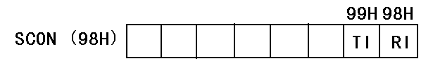
串行口控制器 SCON(98H)
SCON(98H)为串行口控制器,SCON的低两位锁存串行口接收中断和发送中断标志RI和TI,其格式如下:
RI(SCON.0)和TI(SCON.1):串行口内部中断申请标志位。串行口的接收中断RI和发送中断TI逻辑“或”以后作为内部的一个中断源。当串行口发送完一个字符后，由内部硬件置位发送中断标志TI；接收到一个字符后也由内部硬件置位接收中断标志RI。
应该注意，CPU响应串行口的中断时，并不清零TI和RI中断标志，TI和RI必须由软件清0（中断服务程序必须有清TI、RI的指令。

Slide 12
4.1.3中断的优先级
2个优先级
同优先级中断源登记序号
中断源 | 同级内部优先
外部中断0 定时器T0中断 外部中断1 定时器T1中断 串口中断 | 高 低
特殊功能寄存器IP为中断优先级寄存器，锁存各种中断源优先级的控制位，用户可用软件设定，其格式如下：
IP (B8H)
— | — | — | PS | PT1 | PX1 | PT0 | PX0

Slide 13
— | — | — | PS | PT1 | PX1 | PT0 | PX0
PS(IP.4)： 串行口中断优先级控制位。PS=1，设定串行口为高优先级中
断；PS=0，为低优先级中断。
PT1(IP.3)：T1中断优先级控制位。PT1=1,设定定时器T1为高优先级中
断;PT1=0,为低优先级中断。
PX1(IP.2)：外部中断优先级控制位。PX1=1,设定外部中断1为高优先级
中 断; PX1=0,为低优先级中断。
PT0(IP.1)：T0中断优先级控制位。PT0=1,设定定时器T0为高优先级中
断;PT0=0,为低优先级中断。
PX0(IP.0)：外部中断优先级控制位。PX0=1,设定外部中断0为高优先级
断;PX1=0,为低优先级中断。
在下列任何一种情况存在时,中断申请将被封锁:
1、CPU正在执行一个同级或高一级的中断服务程序;
2、当前周期(即查询周期)不是执行当前指令的最后一个周期,即要保证
把当前一条指令执行完才会响应;
3、当前正执行的指令是返回(RETI)指令或对IE、IP寄存器进行读/写指
令,执行指令后至少再执行一条指令才会响应中断。

Slide 14
4.1.4 中断响应的条件、过程和时间
响应条件----CPU要响应中断需满足下列条件：
① 无同级或高级中断正在服务；
② 当前指令周期结束；
③ 若现行指令是RETI、RET或访问IE、IP指令，则需要执行到当前指令及下一条指令方可响应。
响应过程--单片机响应中断后，执行下列操作：
(1)将相应的优先级有效触发器置位，以阻止同级或低级中断请求。
(2)执行一个硬件子程序，把程序计数器的内容(程序被中断处的地址)压入堆栈。
(3)把请求中断的相应中断入口地址装入PC。
(4)由中断入口地址再跳到中断服务子程序-这就是响应中断。
(5)当中断服务子程序的指令全部执行完毕，最后执行RETI，单片机又自动将优先级有效触发器复位，把保存在堆栈的程序返回地址重新装入PC，使主程序继续执行下去。

Slide 15


中断响应时间
外部中断 和 的电平在每个机器周期的S5P2期间,经反相锁存到IE0和IE1标志位,CPU在下一机器周期才会查询到所置入的IE0和IE1,这时如果满足响应条件,CPU响应中断时要用二个机器周期执行一条硬件长调用指令“LCALL”,由硬件完成将中断矢量地址装入PC,使程序转入中断矢量入口.所以,从产生外部中断到开始执行中断程序至少需要三个完整的机器周期.
如果在中断申请时,正在执行RETI或者访问IE或IP指令的第一个机器周期，且紧接其后是CPU将要处理最长指令(如乘法和除法指令均为四个周期),则中断响应时间为2个查询的机器周期（RETI指令或访问IE或IP指令）、四个周期的乘除指令和1条CPU调用的LCALL指令，共8个机器周期。
综合估计，在单一中断源系统里，外部中断响应时间约在3-8个机器周期之间。

Slide 16
4.1.5 MCS-51单片机的中断系统
中断控制
除特殊功能寄存器TCON和SCON中某些位与中断有关外，还有二个
特殊功能寄存器和IE和IP专门用于中断控制。
(1)中断允许寄存器IE(A8H)
8051单片机中，特殊功能寄存器IE为中断允许寄存器，控制CPU对
中断源开放或屏蔽(禁止)，以及每个中断源是否允许中断。其格式为：
EA(IE.7)：CPU中断允许位。EA=1，CPU开放中断；EA=0，CPU
屏蔽所有的中断请求。
ES(IE.4)：串行中断允许位。ES=1，允许串行口中断。ES=0，禁止串行口中断。
ET1(IE.3)：T1溢出中断允许位。ET1=1，允许T1中断；ET1=0，禁止T1中断。
EX1(IE.2)：外部中断1(INT1)允许位。EX1=1，允许外部中断1中断；
EX1=0，禁止外部中断1中断。
ET0(IE.1)：T0溢出中断允许位。ET0=1，允许T0中断；ET0=1，禁止T0中断。
EX0(IE.0)：外部中断0(INT0)允许位。EX0=1，允许外部中断0中断；EX0=0
禁止外部中断0中断。
8051系统复位后，IE中各位均被清0，即禁止所有中断。
IE(A8H)
EA — — ES ET1 EX1 ET0 EX0

Slide 17
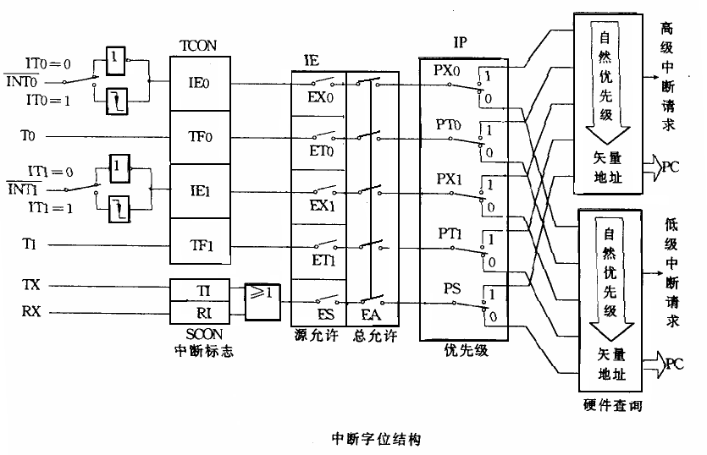

Slide 18
4.1.6关于中断的几个问题
1)中断程序的主要工作
中断初始化：
开中断（IE）、确定中断源的优先级别（IP）、 若是外部中断，指定是边沿出发还是低电平触发（TCON）。
中断服务程序 （必须定位在固定地址处）
现场保护 （可选）：
保护中断过程中使用的临时变量 压栈
中断处理 （必须）
恢复现场 （可选）
出栈被保护的变量 后进先出
中断返回 （ 必须） RETI
2)中断系统中应注意的问题
  中断请求的撤除
  保护现场和恢复现场

Slide 19
4.1.7 中断程序举例
本节通过一个实例说明中断程序的设计方法并分析单级外部中断的过程。
实验线路如图所示。 单片机读P1.0的状态，把这个状态送到P1.7的指示灯去，当P1.0为低电平，指示灯亮；P1.0为高电平的，指示灯不亮。要求用中断控制
这一输入/输出过程，每请求中断一次，完成一个读/写过程。
+5V
P1.7
1
+5V
8031
P1.0
1KΩ
INT0
&
+5V
&
1KΩ

Slide 20
ORG 000H
AJMP MAIN ;上电自动转向主程序
ORG 0003H ;外部中断0入口地址
AJMP WINT ;指向中断服务子程序
ORG 0020H ;主程序
MAIN: SETB IT0 ;选择边沿触发方式
SETB EX0 ;允许外部中断0
SETB EA ;CPU允许中断
HERE: AJMP HERE ;主程序踏步
以下是中断服务子程序：
ORG 0040H
WINT: MOV A,#0FFH
MOV P1,A ;设输入态
MOV A,P1 ;取形状数
RR A, ;P1.0送P1.7
MOV P1,A ;输出驱动灯泡发光
RETI ; 中断返回
END

Slide 21
4.2 定时/计数器
1．MCS-51系列中51子系列有两个16位的可编程定时/计数器：定时/计数器T0和定时/计数器T1，52子系列有三个，还有一个定时/计数器T2。
2．每个定时/计数器既可以对系统时钟计数实现定时，也可以对外部信号计数实现计数功能，通过编程设定来实现。
3．每个定时/计数器都有多种工作方式，其中T0有四种工作方式；T1有三种工作方式，T2有三种工作方式。通过编程可设定工作于某种方式。
4．每一个定时/计数器定时计数时间到时产生溢出，使相应的溢出位置位，溢出可通过查询或中断方式处理。
定时和计数本质上都是计数。
计数源选择
外部信号
计数器
内部振荡信号

Slide 22
4.2.1 定时/计数器的结构及工作原理
振荡器
÷12
TCON
C/T=0
中断
TL0
TH0
TF0
K
T0引脚
C/T=1
控制

Slide 23
Tcy
T1
T0
TH1
TL1
TH0
TL0
内部总线
启动
溢出
工作方式
工作方式
溢出
TCON
启动
TMOD
中断请求

Slide 24
加法计数器在使用时注意两个方面。
第一，由于它是加法计数器，每来一个计数脉冲，加法器中的内容加1个单位，当由全1加到全0时计满溢出，因而，如果要计N个单位，则首先应向计数器置初值为X，且有：
初值X=最大计数值（满值）M－计数值N
在不同的计数方式下，最大计数值（满值）不一样，一般来说，当定时器/计数器工作于R位计数方式时，它的最大计数值（满值）为2的R次幂。
第二，当定时/计数器工作于计数方式时，对芯片引脚T0（P3.4）或T1（P3.5）上的输入脉冲计数，计数过程如下：在每一个机器周期的S5P2时刻对T0（P3.4）或T1（P3.5）上信号采样一次，如果上一个机器周期采样到高电平，下一个机器周期采样到低电平，则计数器在下一个机器周期的S3P2时刻加1计数一次。因而需要两个机器周期才能识别一个计数脉冲，所以外部计数脉冲的频率应小于振荡频率的1/24。

Slide 25
4.2.2定时/计数器的方式和控制寄存器
1.工作方式寄存器TMOD(89H)
TM0D用于控制T0和T1的操作方式，其各位的定义格式如下：
其中，低4位用于T0，高4位用于T1。各位功能如下：
(1)M1和M0；操作方式控制位。2位可形成4种编码，对应4种工作方式。
D7 D6 D5 D4 D3 D2 D1 D0
TMOD(89H)
GATE C/T M1 M0 GATE C/T M1 M0
定时器
T1
定时器
T0
M1、M0控制的四种操作方式
M1 M0 工作方式 功能描述
0 0 方式0 13位计数器
0 1 方式1 16位计数器
1 0 方式2 自动再装入8位计数器
1 1 方式3 定时器0：分成二个8位计数器
定时器1：对外部停止计数

Slide 26
(2)C/T：计数器方式/定时器方式选择位。C/T=0,设置为定时方式，定时器计数
8051片内脉冲，即对机器周期(时钟周期的12倍)计数；C/T=1，设置为计数方式，
计数器的输入是来自T0(3.4)或T1(P3.5)端的外部脉冲。
(3)GATE：门控位。GATE=0时，只要用软件使TR0(或TR1)置1就启动了定时器，
而不管INT0(或INT1)的电平是高还是低；GATE=1时，只有INT0(或INT1)引脚为
高电平且由软件使TR0(或TR1)置1时，才能启动定时器工作。
TMOD不能位寻址，只能按字节设置定时器工作方式，低半字节设定T0，高半字
节设定T1。
用于T1
用于T0
D7 D6 D5 D4 D3 D2 D1 D0
TMOD(89H)
GATE C/T M1 M0 GATE C/T M1 M0
00=方式0
01=方式1
10=方式2
11=方式3
选通控制：
1=受INT1控制
0=不受INT1控制
工作方式：
功能选择：
1=计数
0=定数
1=计数
0=定数
功能选择：
00=方式0
01=方式1
10=方式2
11=停止
工作方式：
选通控制：
1=受INT0控制
0=不受INT0控制
TMOD各位定义

Slide 27
2.控制寄存器TCON(88H)
定时器控制寄存器TCON除可字节寻址外，各位还可位寻址，各位定义及格式如下：
TCON各位的作用如下：
TF1(TCON.7)：T1溢出标志位。当T1溢出时，由硬件自动使振荡器触发器TF1置1，
并向CPU申请中断。当CPU响应中断服务程序后，TF1又被 硬件自动清0，TF1L
也可以用软件清0。
TF0(TCON.5)：T0溢出标志位。其功能和操作情况同TF1。
TR1(TCON.6)：T1运行控制位。可由软件置1或清0来启动或关闭T1。在程序中用
一条指令(SETB TR1)使TR1位置1，定时器T1便开始计数。
TR0(TCON.4)：T0运行控制位。其功能和操作情况同TR1。
以上4位控制T1和T0以定时器方式运行或中断。
IE1、IT1、IE0和不IT0(TCON.3~TCON.0)：外部中断INT1、INT0请求及
请求方式控制位。
这4位的功能已在中断一节讲述过。
8FH 8EH 8DH 8CH 8BH 8AH 89H 88H
TCON
(88H)
TF1 TR1 TF0 TR0 IE1 IT1 IE0 IT0

Slide 28
8FH 8EH 8DH 8CH 8BH 8AH 89H 88H
TCON
(88H)
TF1 TR1 TF0 TR0 用 于 外 部 中 断
T0运行控制(软件)
1=启动
0=停止
T0溢出标志(硬件)
1=溢出
0=未溢出
T1运行控制(软件)
1=启动
0=停止
T1溢出标志(硬件)
1=溢出
0=未溢出
TCON各位定义

Slide 29
4.2.3定时/计数器的工作方式
1.方式0
方式0是选择定时器(T0或T1)高8位加低5位组成一个13位的定时器／计数器，
其逻辑电路结构如图。
在这种方式下，16位寄存器(TH0和TL0)只用13位，其中TL0的高3位未用而其余位占整个13位的低5位，TH0占整个13位高8位。当TL0的低5位溢出时，向TH0进位，而TH0溢出进向中断标志位TF0进位(硬件置位TF0)，并申请中断。T0溢出否可查询TF0是否置位。
TMOD
M0
0
振荡器
÷12
TCON
C/T=0
M1
中断
0
TL0
(5位)
TH0
(8位)
TF0
K
C/T
T0引脚
C/T=1
TR0
控
制
GATE
A
1
≥1
&
B
INT0引脚
定时器0方式0---13位计数器

Slide 30
在图中，C／T=0时，控制开关接通振荡器十二分频输出端，T0对机器周期
计数，这就是定时器工作方式。其定时时间为：t=(2¹³-T0初值) ×机器周期
当C／T=1时，控制开关使引脚T0(P3.4)与13位计数器相连，外部计数脉冲由
引脚T0(P3.4)输入，当外部信号电平发生“1”到“0”跳变时，计数器加1，这时，
T0成为外部事件计数器。这就是计数工作方式。GATE=0时，使或门输出A点电位为常“1”，或门被封锁，于是，引脚INT0输入信号无效。这时或门输出的常“1”打开与门，B点电位取决于TR0状态，于是由TR0一位就可控制计数开关K开启或关断T0。若软件使TR0置1，便接通计数开关K，启动T0在原值上加1计数，直至溢出。溢出时，13位寄存器清0，TF0置位。并申请中断，T0仍从0重新开始计数。若TR0=0，则关断计数开关K，停止计数。当GATE=1时，A点电位取决于INT0(P3.4)引脚的输入电平。仅当INT0输入高电平且TR0=1时，B点才是高电平，计数开关K闭合T0开始计数，当INT0由1变0时，T0停止计数。这一特性可以用来测量在INT0端出现的正脉冲的宽度。

Slide 31
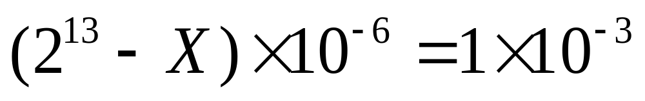
例：利用定时器／计数器每隔1ms控制产生一个负脉冲，由P1.0送出。设时钟频率为12MHz。为了提高CPU的效率，采用中断工作方式。
首先求定时器初值，设定时器初值为X，则定时1ms时，应有
式中机器周期为1μs，可求得X=7192=1110000 11000B，
其中高8位E0H赋给TH0，低5位18H赋给TL0。由于系统复位后，TMOD被清，正好处于定时器方式0状态，且GATE=0，也可不设置TMOD。

Slide 32
程序如下：
    ORG 0000H
    AJMP MAIN
    ORG 000BH
    AJMP TOINT
    ORG 100H
MAIN： MOV TH0，#0E0H
    MOV TL0，#18H；送定时初值
    MOV IE，#82H ；允许T0中断EA=1，ET0=1
    SETB TRO ；启动定时器0
LOOP：SJMP LOOP
ORG 200H
TOINT：CLR P1.0
    SETB P1.0
    MOV TH0，#0E0H；用软件重新装载TH0和TL0
    MOV TL0，#18H
    RETI

Slide 33
2.方式1
在方式1中定时器0与定时器1的应用相同，我们以定时器0为例。该方式是
一个16位定时器／计数器，在方式1中，寄存器TH0和TL0是以全16位参与操作。
用于定时工作方式时，定时时间：t=(2¹⁶-T₀初值) ×机器周期
用于计数工作方式时，计数长度为2¹⁶=65536(个外部脉冲)。
方式1与方式0基本相同，只是方式1改用了16位计数器。要求定时周期较长时，
13位计数器不够用，可改用16位计数器。
M0
1
振荡器
÷12
C/T=0
M1
中断
0
TL0
(8位)
TH0
(8位)
TF0
K
C/T
T0引脚
C/T=1
TR0
控
制
GATE
A
1
≥1
&
B
INT0引脚
定时器0方式1---16位计数器

Slide 34
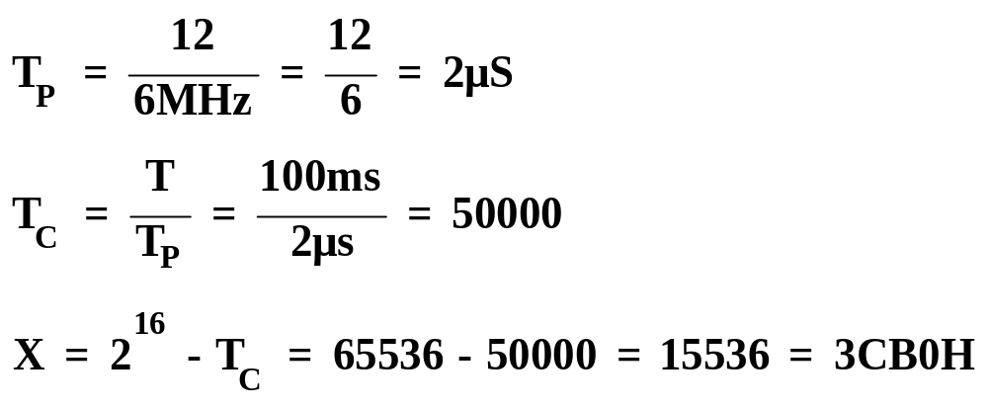
例 晶振为6MHz，T0产生100mS定时，确定TMOD 及计数初值。
设置TMOD方式字：
对于T0：M1M0=01H，C/T=0,GATE=0;
T1不用，可以任意设置，取其全0；
TMOD=0000 0001B=01H

Slide 35
例 利用定时器0产生25Hz的方波，由CPU输出。假定CPU不做其它
工作，则可采用查询方式进行控制，设晶振频率为12MHz。
25Hz方波，周期为1/25=40ms，可以采用定时器定时20ms时间，每
隔20ms变化一下P1.0的高低电平，即可得到25Hz的方波信号。若
采用定时器0方式0，则最大定时时间为
t=2¹³×机器周期=2¹³×1×10⁻⁶=8.192ms。显然一次定时不能满足要求，
我们可采用定时器0方式1工作。设初值为X，则有
t=(2¹⁶-X) ×1×10⁻⁶=20×10⁻³
求得X=45536=B1E0H，设计程序如下：
ORG 100H
MOV TMOD，#01H
SETB TR0
LOOP：MOV TH0，#0B1H
MOV TL0，#0E0H
JNB TF0，＄ ； ＄为当前指令指针地址
CLR TF0
CPL P1.0
SJMP LOOP
END
应当注意，TMOD中的各位不是可直接寻址位，因此不能用SETB TMOD.0指令。否则汇编时出错。
20ms
40ms

Slide 36
3.方式2
方式2把TL0(TL1)配置成一个可以自动重装载的8位定时器／计数器，以T0为例，
如下图所示。
TL0计数溢出时，不仅使溢出中断标志位TF0置1，而且还自动把TH0中的内容
重装载到TL0中。这里16位的计数器被拆成二个，TL0用作8位计数器，TH0用
以保持初值。在程序初始化时，TL0和TH0由软件赋于相同的初值。一旦TL0计数
溢出，置位TF0，并将TH0中的初值再自动装放TL0，继续计数，循环重复。用于
定时器工作方式时，其定时时间(TF0溢出周期)为T=(2⁸-TH0初值) ×机器周期
M0
0
振荡器
÷12
C/T=0
M1
中断
1
TL0
(8位)
TF0
K
C/T
T0引脚
C/T=1
TR0
控
制
GATE
重新装入
1
A
B
TH0
(8位)
≥1
&
INT0引脚
T0方式2结构

Slide 37
4.方式3
操作方式3对T0和T1是大不相同的。若将T0设置为方式3，TL0和TH0被分成两个相互独立的8位计数器其中TL0用原T0的各控制位、引脚和中断源，即C/T、GATE、TR0、TF0和T0(P3.4)引脚、INT0(P3.2)引脚。TL0除仅用8位寄存器外，其功能和操作方式0(13位计数器)、方式1(16位计数器)完全相同。TL0也可设置为定时器方式或计数器方式。TH0只有简单的内部定时功能。它占用了定时器T1的控制位。TR1和T1的中断标志位TF1，其启动和关闭仅受TR1的控制。
TR1
TH0
(8位)
中断
M0
1
振荡器
÷12
TF1
M1
C/T=0
中断
1
TL0
(8位)
TF0
K
C/T
T0引脚
C/T=1
TR0
控
制
GATE
1
≥1
&
INT0引脚
T0方式3结构

Slide 38
定时器T1无操作方式3状态，若将T1设置为方式3，就会使T1停止工作，
也就是保持原有的计数值，其作用相当于使TR1=0，封锁与门，断开计数开关K。在定时器T0用作方式3时，T1仍可设置为方式0~2。由于TR1和TF1 被定时器T0(TH0)占用，计数开关K已被接通，此时仅用T1控制位C/T切换其定时器或计数器工作方式就可使T1运行。寄存器(8位、13位或16位)溢出时，只能将输出送入串行口或用于不需要中断的场合。在一般情况下，当定时器T1用作串行口波特率发生器时，定时器T0才设置为工作方式3。此时，常把定时器T1设置为方式2，用作波特率发生器。
振荡器
12分频
串行口
C/T=0
TL1
(8位)
重装入
C/T=1
T1(P3.5)
TH1
(8位)

Slide 39
作业：

